Slide 1

MÓDULO 22 · MATEMÁTICA · AULA 331
Retas Paralelas Cortadas por Transversal
Correspondentes são iguais; colaterais são suplementares
Retas paralelas cortadas por transversal

Slide 2
Para começar
Se um ângulo formado é 70°, o colateral interno a ele também é 70°?
POSSOR · Geometria Plana · Aula 331
2

Slide 3
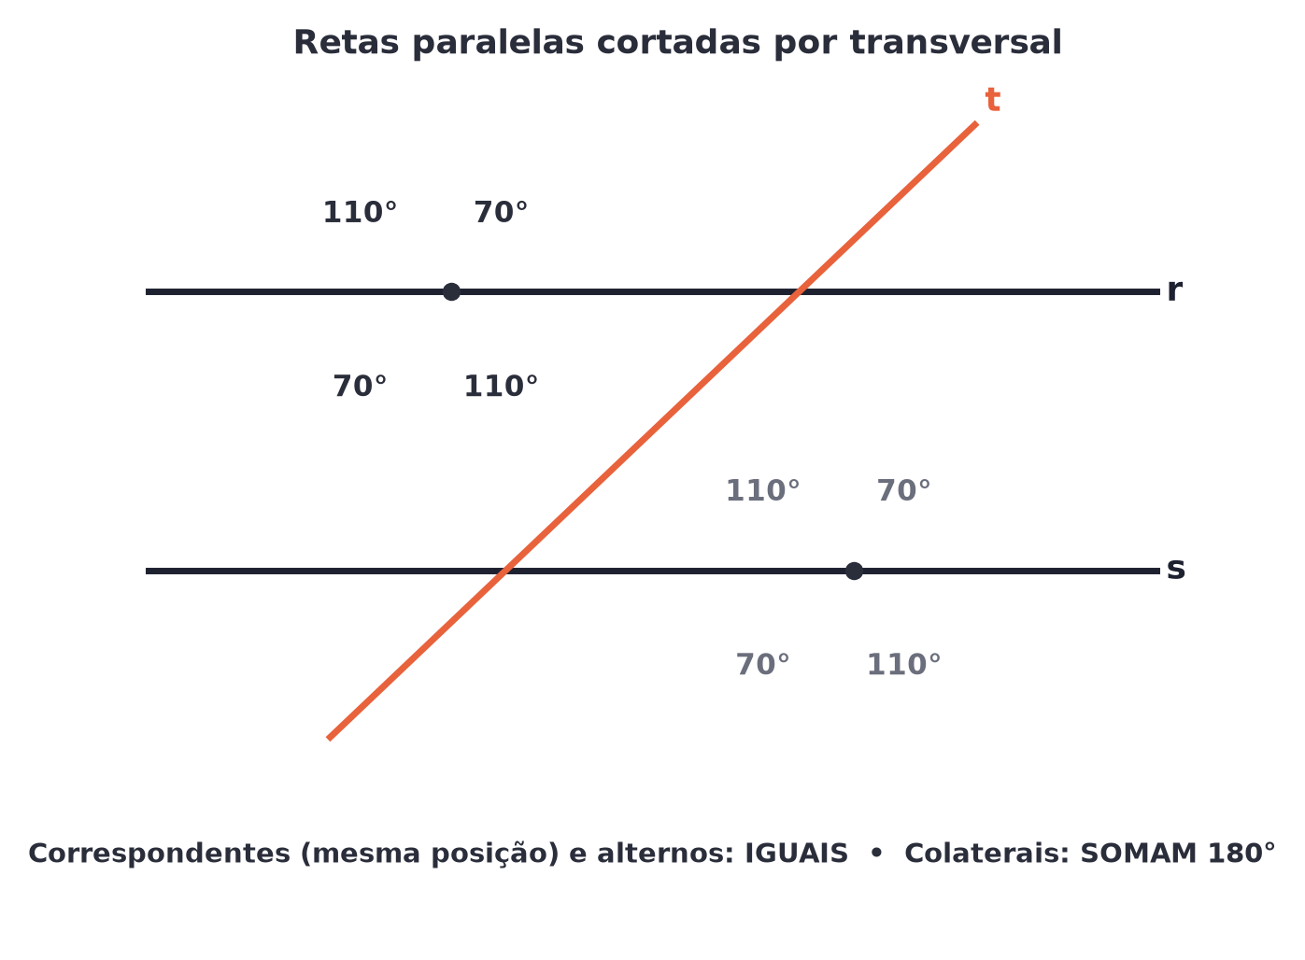
O conceito central
Correspondentes e alternos são IGUAIS; colaterais são SUPLEMENTARES (somam 180°).
POSSOR · Geometria Plana · Aula 331
3

Slide 4
Como funciona
Os nomes parecidos e a proximidade na figura facilitam a troca dos dois conceitos.
• Correspondentes/alternos: iguais
• Colaterais: somam 180°
POSSOR · Geometria Plana · Aula 331
4

Slide 5

Cuidado com essa armadilha
Confundir ângulos correspondentes (iguais) com colaterais internos (suplementares).
POSSOR · Geometria Plana · Aula 331
5

Slide 6
Exemplo resolvido
Ângulo de 70°, colateral interno correspondente.
180°-70°=110°
Não 70° — colateral é suplementar, não igual
POSSOR · Geometria Plana · Aula 331
6

Slide 7
Roteiro de hoje
1
Pergunta inicial
2
Iguais vs. suplementares
3
Exemplo
4
Exercícios
POSSOR · Geometria Plana · Aula 331
7

Slide 8

Hora dos Exercícios — Fixação
QUESTÃO 1
Duas paralelas cortadas por transversal formam um ângulo de 70°. Qual a medida do ângulo correspondente a ele?
💡 Dica
Antes de igualar dois ângulos formados pela transversal, confira: eles são correspondentes/alternos ou colaterais?
POSSOR · Geometria Plana · Aula 331
8

Slide 9

Gabarito e Encerramento
Resposta
70° — ângulos correspondentes são iguais.
Resumo da Aula
Com ângulos e retas dominados, a próxima aula parte para as figuras fechadas: os polígonos.
• Colaterais somam 180°; correspondentes e alternos são iguais.
Próxima aula: Módulo concluído.
POSSOR · Geometria Plana · Aula 331
9

